Slide 1
Sportgeräte aus Holz
Bára Švarcbachová

Slide 2
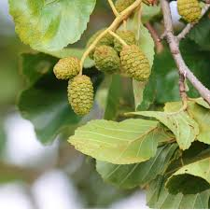
Die Erle
Laubbaum
Der Strauch
Honigbienenpflanze
Eigenschaften: -geringe Steifigkeit
-biegbar
- gute bearbeitung

Slide 3
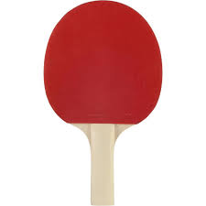
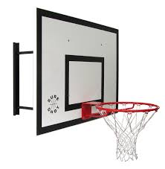
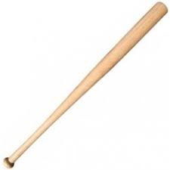
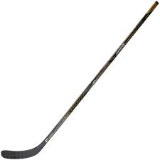
Sportgeräte aus Erle
Tischtennisschläger
Hockeyschläger
Brett für Basketball
Baseballschläger

Slide 4
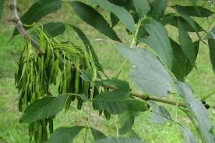
Die Esche
Laubbaum
klare Jahresringe
Eigenschaften: - cremeweißes Holz
-trocknet schnell
- hoher widerstand gegen bewegung

Slide 5
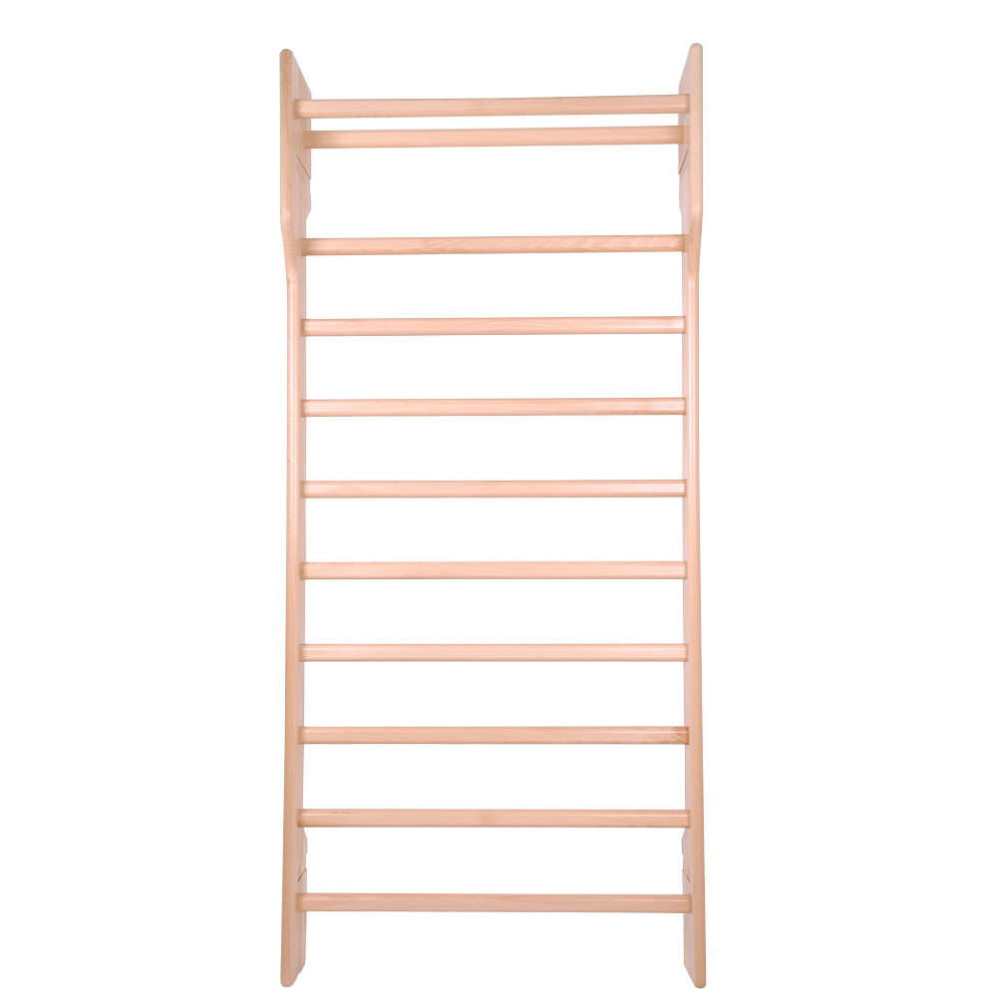
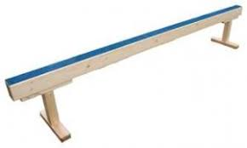
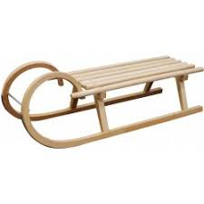
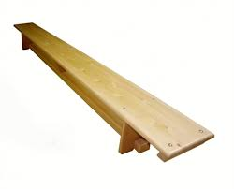
Sportgeräte aus Asche
Schwedische Sprossenwand
Schwedische Bank
Schlitten
Schwebebalken für Gymnastik

Slide 6
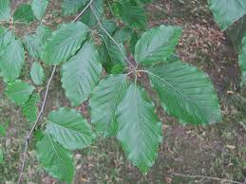
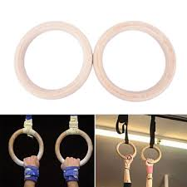
Turnringe
Die Buche
Eigenschaften: - dicht
- hart und schwer
- schwarzbraune Farbe

Slide 7
Quiz
Wie heißt das erste Bild?

